Slide 1

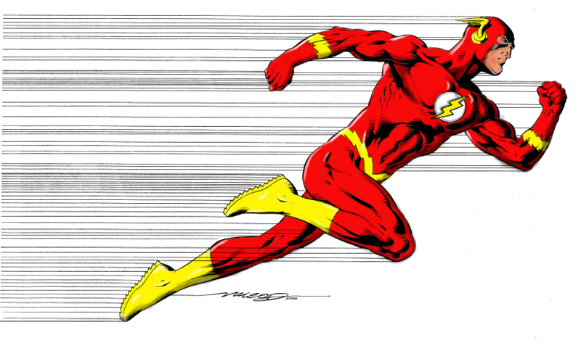


QUESTIONS FLASH $N°41$
Classe de troisième
© www.micol.fr / MICOL Grégory

Slide 2
Réponds directement aux questions dans ton cahier.

Slide 3
Préparez-vous
5

Slide 4
Préparez-vous
4

Slide 5
Préparez-vous
3

Slide 6
Préparez-vous
2

Slide 7
Préparez-vous
1

Slide 8
QUESTION N°1
Détermine la médiane de cette série de notes :
18 ; 7 ; 11 ; 14 , 13 ; 9 ; 10
70

Slide 9
QUESTION N°1
Détermine la médiane de cette série de notes :
18 ; 7 ; 11 ; 14 , 13 ; 9 ; 10
65

Slide 10
QUESTION N°1
Détermine la médiane de cette série de notes :
18 ; 7 ; 11 ; 14 , 13 ; 9 ; 10
60

Slide 11
QUESTION N°1
Détermine la médiane de cette série de notes :
18 ; 7 ; 11 ; 14 , 13 ; 9 ; 10
55

Slide 12
QUESTION N°1
Détermine la médiane de cette série de notes :
18 ; 7 ; 11 ; 14 , 13 ; 9 ; 10
50

Slide 13
QUESTION N°1
Détermine la médiane de cette série de notes :
18 ; 7 ; 11 ; 14 , 13 ; 9 ; 10
45

Slide 14
QUESTION N°1
Détermine la médiane de cette série de notes :
18 ; 7 ; 11 ; 14 , 13 ; 9 ; 10
40

Slide 15
QUESTION N°1
Détermine la médiane de cette série de notes :
18 ; 7 ; 11 ; 14 , 13 ; 9 ; 10
35

Slide 16
QUESTION N°1
Détermine la médiane de cette série de notes :
18 ; 7 ; 11 ; 14 , 13 ; 9 ; 10
30

Slide 17
QUESTION N°1
Détermine la médiane de cette série de notes :
18 ; 7 ; 11 ; 14 , 13 ; 9 ; 10
25

Slide 18
QUESTION N°1
Détermine la médiane de cette série de notes :
18 ; 7 ; 11 ; 14 , 13 ; 9 ; 10
20

Slide 19
QUESTION N°1
Détermine la médiane de cette série de notes :
18 ; 7 ; 11 ; 14 , 13 ; 9 ; 10
15

Slide 20
QUESTION N°1
Détermine la médiane de cette série de notes :
18 ; 7 ; 11 ; 14 , 13 ; 9 ; 10
10

Slide 21
QUESTION N°1
Détermine la médiane de cette série de notes :
18 ; 7 ; 11 ; 14 , 13 ; 9 ; 10
5

Slide 22
QUESTION N°1
Détermine la médiane de cette série de notes :
18 ; 7 ; 11 ; 14 , 13 ; 9 ; 10
4

Slide 23
QUESTION N°1
Détermine la médiane de cette série de notes :
18 ; 7 ; 11 ; 14 , 13 ; 9 ; 10
3

Slide 24
QUESTION N°1
Détermine la médiane de cette série de notes :
18 ; 7 ; 11 ; 14 , 13 ; 9 ; 10
2

Slide 25
QUESTION N°1
Détermine la médiane de cette série de notes :
18 ; 7 ; 11 ; 14 , 13 ; 9 ; 10
1

Slide 26
QUESTION N°2
Détermine la médiane de cette série de notes :
6 ; 9 ; 12 ; 15 , 17 ; 20
30

Slide 27
QUESTION N°2
Détermine la médiane de cette série de notes :
6 ; 9 ; 12 ; 15 , 17 ; 20
25

Slide 28
QUESTION N°2
Détermine la médiane de cette série de notes :
6 ; 9 ; 12 ; 15 , 17 ; 20
20

Slide 29
QUESTION N°2
Détermine la médiane de cette série de notes :
6 ; 9 ; 12 ; 15 , 17 ; 20
15

Slide 30
QUESTION N°2
Détermine la médiane de cette série de notes :
6 ; 9 ; 12 ; 15 , 17 ; 20
10

Slide 31
QUESTION N°2
Détermine la médiane de cette série de notes :
6 ; 9 ; 12 ; 15 , 17 ; 20
5

Slide 32
QUESTION N°2
Détermine la médiane de cette série de notes :
6 ; 9 ; 12 ; 15 , 17 ; 20
4

Slide 33
QUESTION N°2
Détermine la médiane de cette série de notes :
6 ; 9 ; 12 ; 15 , 17 ; 20
3

Slide 34
QUESTION N°2
Détermine la médiane de cette série de notes :
6 ; 9 ; 12 ; 15 , 17 ; 20
2

Slide 35
QUESTION N°2
Détermine la médiane de cette série de notes :
6 ; 9 ; 12 ; 15 , 17 ; 20
1

Slide 36
QUESTION N°3
Détermine l’étendue de la série :
14 ; 20 ; 18 ; 13 , 15
30

Slide 37
QUESTION N°3
Détermine l’étendue de la série :
14 ; 20 ; 18 ; 13 , 15
25

Slide 38
QUESTION N°3
Détermine l’étendue de la série :
14 ; 20 ; 18 ; 13 , 15
20

Slide 39
QUESTION N°3
Détermine l’étendue de la série :
14 ; 20 ; 18 ; 13 , 15
15

Slide 40
QUESTION N°3
Détermine l’étendue de la série :
14 ; 20 ; 18 ; 13 , 15
10

Slide 41
QUESTION N°3
Détermine l’étendue de la série :
14 ; 20 ; 18 ; 13 , 15
5

Slide 42
QUESTION N°3
Détermine l’étendue de la série :
14 ; 20 ; 18 ; 13 , 15
4

Slide 43
QUESTION N°3
Détermine l’étendue de la série :
14 ; 20 ; 18 ; 13 , 15
3

Slide 44
QUESTION N°3
Détermine l’étendue de la série :
14 ; 20 ; 18 ; 13 , 15
2

Slide 45
QUESTION N°3
Détermine l’étendue de la série :
14 ; 20 ; 18 ; 13 , 15
1

Slide 46
QUESTION N°4
Dans une entreprise, les salaires mensuels de 4 des 5 salariés sont :
1 800 € ; 2 500 € ; 1 900 € ; 1 600 €
Quel est le salaire du PDG (le plus gros) sachant que l’étendue des salaires est de 2 000 € ?
50

Slide 47
QUESTION N°4
Dans une entreprise, les salaires mensuels de 4 des 5 salariés sont :
1 800 € ; 2 500 € ; 1 900 € ; 1 600 €
Quel est le salaire du PDG (le plus gros) sachant que l’étendue des salaires est de 2 000 € ?
25

Slide 48
QUESTION N°4
Dans une entreprise, les salaires mensuels de 4 des 5 salariés sont :
1 800 € ; 2 500 € ; 1 900 € ; 1 600 €
Quel est le salaire du PDG (le plus gros) sachant que l’étendue des salaires est de 2 000 € ?
20

Slide 49
QUESTION N°4
Dans une entreprise, les salaires mensuels de 4 des 5 salariés sont :
1 800 € ; 2 500 € ; 1 900 € ; 1 600 €
Quel est le salaire du PDG (le plus gros) sachant que l’étendue des salaires est de 2 000 € ?
15

Slide 50
QUESTION N°4
Dans une entreprise, les salaires mensuels de 4 des 5 salariés sont :
1 800 € ; 2 500 € ; 1 900 € ; 1 600 €
Quel est le salaire du PDG (le plus gros) sachant que l’étendue des salaires est de 2 000 € ?
10

Slide 51
QUESTION N°4
Dans une entreprise, les salaires mensuels de 4 des 5 salariés sont :
1 800 € ; 2 500 € ; 1 900 € ; 1 600 €
Quel est le salaire du PDG (le plus gros) sachant que l’étendue des salaires est de 2 000 € ?
5

Slide 52
QUESTION N°4
Dans une entreprise, les salaires mensuels de 4 des 5 salariés sont :
1 800 € ; 2 500 € ; 1 900 € ; 1 600 €
Quel est le salaire du PDG (le plus gros) sachant que l’étendue des salaires est de 2 000 € ?
4

Slide 53
QUESTION N°4
Dans une entreprise, les salaires mensuels de 4 des 5 salariés sont :
1 800 € ; 2 500 € ; 1 900 € ; 1 600 €
Quel est le salaire du PDG (le plus gros) sachant que l’étendue des salaires est de 2 000 € ?
3

Slide 54
QUESTION N°4
Dans une entreprise, les salaires mensuels de 4 des 5 salariés sont :
1 800 € ; 2 500 € ; 1 900 € ; 1 600 €
Quel est le salaire du PDG (le plus gros) sachant que l’étendue des salaires est de 2 000 € ?
2

Slide 55
QUESTION N°4
Dans une entreprise, les salaires mensuels de 4 des 5 salariés sont :
1 800 € ; 2 500 € ; 1 900 € ; 1 600 €
Quel est le salaire du PDG (le plus gros) sachant que l’étendue des salaires est de 2 000 € ?
1

Slide 56
QUESTION N°5
Paul a déjà obtenu 11 ; 10 ; 9 et 13 comme notes. Combien doit-il obtenir à la prochaine évaluation pour avoir 12 de moyenne ?
70

Slide 57
QUESTION N°5
Paul a déjà obtenu 11 ; 10 ; 9 et 13 comme notes. Combien doit-il obtenir à la prochaine évaluation pour avoir 12 de moyenne ?
65

Slide 58
QUESTION N°5
Paul a déjà obtenu 11 ; 10 ; 9 et 13 comme notes. Combien doit-il obtenir à la prochaine évaluation pour avoir 12 de moyenne ?
60

Slide 59
QUESTION N°5
Paul a déjà obtenu 11 ; 10 ; 9 et 13 comme notes. Combien doit-il obtenir à la prochaine évaluation pour avoir 12 de moyenne ?
55

Slide 60
QUESTION N°5
Paul a déjà obtenu 11 ; 10 ; 9 et 13 comme notes. Combien doit-il obtenir à la prochaine évaluation pour avoir 12 de moyenne ?
50

Slide 61
QUESTION N°5
Paul a déjà obtenu 11 ; 10 ; 9 et 13 comme notes. Combien doit-il obtenir à la prochaine évaluation pour avoir 12 de moyenne ?
45

Slide 62
QUESTION N°5
Paul a déjà obtenu 11 ; 10 ; 9 et 13 comme notes. Combien doit-il obtenir à la prochaine évaluation pour avoir 12 de moyenne ?
40

Slide 63
QUESTION N°5
Paul a déjà obtenu 11 ; 10 ; 9 et 13 comme notes. Combien doit-il obtenir à la prochaine évaluation pour avoir 12 de moyenne ?
35

Slide 64
QUESTION N°5
Paul a déjà obtenu 11 ; 10 ; 9 et 13 comme notes. Combien doit-il obtenir à la prochaine évaluation pour avoir 12 de moyenne ?
30

Slide 65
QUESTION N°5
Paul a déjà obtenu 11 ; 10 ; 9 et 13 comme notes. Combien doit-il obtenir à la prochaine évaluation pour avoir 12 de moyenne ?
25

Slide 66
QUESTION N°5
Paul a déjà obtenu 11 ; 10 ; 9 et 13 comme notes. Combien doit-il obtenir à la prochaine évaluation pour avoir 12 de moyenne ?
20

Slide 67
QUESTION N°5
Paul a déjà obtenu 11 ; 10 ; 9 et 13 comme notes. Combien doit-il obtenir à la prochaine évaluation pour avoir 12 de moyenne ?
15

Slide 68
QUESTION N°5
Paul a déjà obtenu 11 ; 10 ; 9 et 13 comme notes. Combien doit-il obtenir à la prochaine évaluation pour avoir 12 de moyenne ?
10

Slide 69
QUESTION N°5
Paul a déjà obtenu 11 ; 10 ; 9 et 13 comme notes. Combien doit-il obtenir à la prochaine évaluation pour avoir 12 de moyenne ?
5

Slide 70
QUESTION N°5
Paul a déjà obtenu 11 ; 10 ; 9 et 13 comme notes. Combien doit-il obtenir à la prochaine évaluation pour avoir 12 de moyenne ?
4

Slide 71
QUESTION N°5
Paul a déjà obtenu 11 ; 10 ; 9 et 13 comme notes. Combien doit-il obtenir à la prochaine évaluation pour avoir 12 de moyenne ?
3

Slide 72
QUESTION N°5
Paul a déjà obtenu 11 ; 10 ; 9 et 13 comme notes. Combien doit-il obtenir à la prochaine évaluation pour avoir 12 de moyenne ?
2

Slide 73
QUESTION N°5
Paul a déjà obtenu 11 ; 10 ; 9 et 13 comme notes. Combien doit-il obtenir à la prochaine évaluation pour avoir 12 de moyenne ?
1

Slide 74

Prenez votre stylo vert et corrigez-vous!!

Slide 75
QUESTION N°1
Détermine la médiane de cette série de notes :
18 ; 7 ; 11 ; 14 , 13 ; 9 ; 10

Slide 76
QUESTION N°1
Détermine la médiane de cette série de notes :
18 ; 7 ; 11 ; 14 , 13 ; 9 ; 10
7 ; 9 ; 10 ; 11 , 13 ; 14 ; 18

Slide 77
QUESTION N°2
Détermine la médiane de cette série de notes :
6 ; 9 ; 12 ; 15 , 17 ; 20

Slide 78
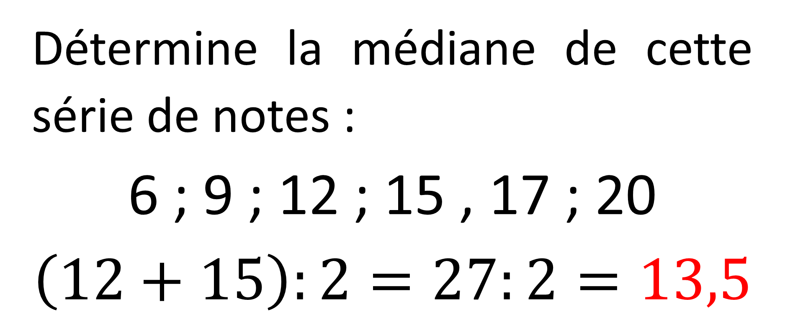
QUESTION N°2
Détermine la médiane de cette série de notes :
6 ; 9 ; 12 ; 15 , 17 ; 20
$$\left(12+15\right):2=27:2=13,5$$

Slide 79
QUESTION N°3
Détermine l’étendue de la série :
14 ; 20 ; 18 ; 13 , 15

Slide 80
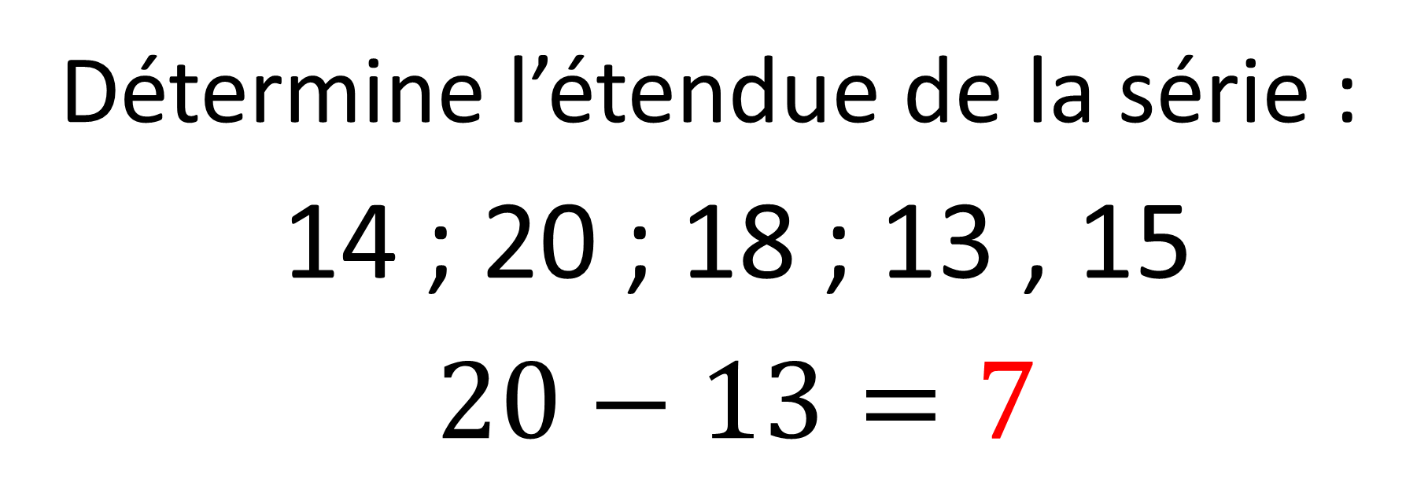
QUESTION N°3
Détermine l’étendue de la série :
14 ; 20 ; 18 ; 13 , 15
$20−13=7$

Slide 81
QUESTION N°4
Dans une entreprise, les salaires mensuels de 4 des 5 salariés sont :
1 800 € ; 2 500 € ; 1 900 € ; 1 600 €
Quel est le salaire du PDG (le plus gros) sachant que l’étendue des salaires est de 2 000 € ?

Slide 82
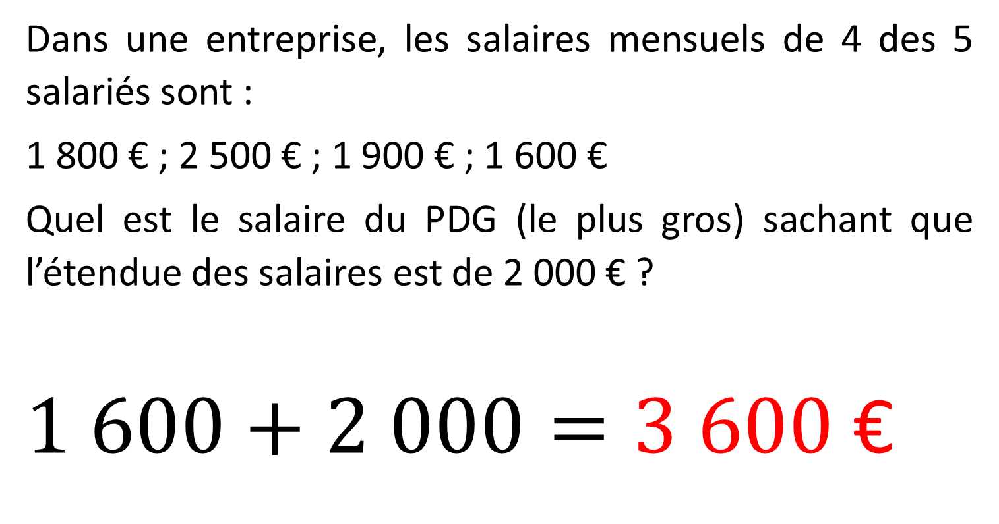
QUESTION N°4
Dans une entreprise, les salaires mensuels de 4 des 5 salariés sont :
1 800 € ; 2 500 € ; 1 900 € ; 1 600 €
Quel est le salaire du PDG (le plus gros) sachant que l’étendue des salaires est de 2 000 € ?
$1 600+2 000=3 600$€

Slide 83
QUESTION N°5
Paul a déjà obtenu 11 ; 10 ; 9 et 13 comme notes. Combien doit-il obtenir à la prochaine évaluation pour avoir 12 de moyenne ?

Slide 84
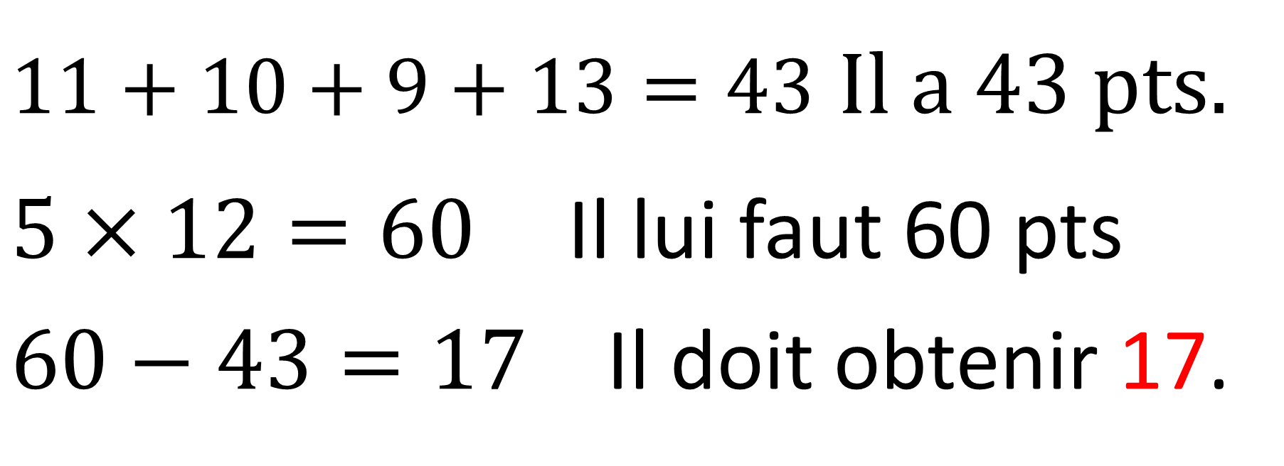
QUESTION N°5
$11+10+9+13=43$ Il a 43 pts.
$5×12=60$ Il lui faut 60 pts
$60−43=17$Il doit obtenir 17.

Slide 85
Comptez vos points
1 point par bonne réponse.
?
5

